Slide 1

Will you answer?
Bible quiz
LET’S PLAY!
(does not work)
TUTORIAL
VERSION’S INFORMATION
SURF THE WEBSITE
SUGGESTIONS FOR IMPROVEMENT
EXIT

Slide 2
GAME MODES
LEVELS
Choose one of the three levels which vary by difficulty of the questions.
RANDOM SELECTION
Mixed questions are given by random selection.
Back to start

Slide 3
RANDOM SELECTION
START
Back to game modes
Back to start

Slide 4
2
3
4
5
6
7
8
9
10
11
12
13
14
15
16
17
18
19
20
21
22
23
24
25
26
27
28
29
30
31
32
33
34
35
36
37
38
39
40
41
42
43
44
45
46
47
48
49
50
52
53
54
55
56
57
58
59
60
61
62
63
64
65
66
67
68
69
70
71
72
73
74
75
76
77
78
79
80
81
82
83
84
85
86
87
88
89
90
91
92
93
94
95
96
97
98
99
100
101
102
103
104
105
106
107
108
109
110
111
112
113
114
115
116
117
118
119
120
121
122
123
124
125
126
127
128
129
130
131
132
133
134
135
136
137
138
139
140
141
142
143
144
145
146
147
148
149
150
151
152
153
154
155
156
157
158
159
160
161
162
163
164
165
166
167
168
169
170
171
172
173
174
175
176
177
178
179
180
181
182
183
184
185
186
187
188
189
190
191
192
193
194
195
196
197
198
199
200
Grįžti į žaidimo variantus
Grįžti į pradžią

Slide 5
201
202
203
204
205
206
207
208
209
210
211
212
213
214
215
216
217
218
219
220
221
222
223
224
225
226
227
228
229
230
231
232
233
234
235
236
237
238
239
240
241
242
243
244
245
247
248
249
250
251
252
253
254
255
256
257
258
259
260
261
262
263
264
265
266
267
268
269
270
271
272
273
274
275
276
277
278
279
280
281
282
283
284
285
286
287
288
289
290
291
292
293
294
295
296
297
298
299
300
301
302
303
304
305
306
307
308
309
310
311
312
313
314
315
316
317
318
319
320
321
322
323
324
325
326
327
328
329
330
331
332
333
334
335
336
337
338
339
340
341
342
343
344
345
346
347
348
349
350
351
352
353
354
355
356
357
358
359
360
361
362
363
364
365
366
367
368
369
370
371
372
373
374
375
376
377
378
379
380
Grįžti į žaidimo variantus
Grįžti į pradžią

Slide 6
LEVELS
BEGINNER
All questions worth 2 points
INTERMEDIATE
All questions worth 4 points
EXPERT
All questions worth 6 points
(does not work)
Back to game modes
Back to start

Slide 7
VERSION’S INFORMATION
v. 0.9 (DEMO) [current version]
the first 19 questions uploaded and broken down by levels
All the information about older game’s versions you can find on willyouanswer.weebly.com
Go there
Back to game modes
Back to start

Slide 8
SURF THE WEBSITE
Back
Back to start

Slide 9
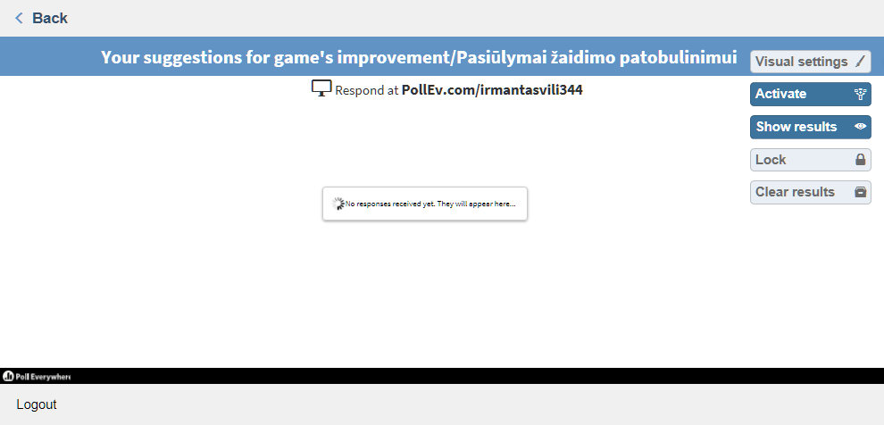
SUGGESTIONS FOR IMPROVEMENT
Click to give your suggestion
Back
Back to start

Slide 10


Back to start
Back to random selection
Menu
Back to levels
Beginner
In Jesus’ illustration, ten virgins went out to meet this person.
Bridegroom
CHECK
Next

Slide 11
Back to start
Back to random selection
Menu
Back to levels
Beginner
Chief assistant of Bezalel in constructing the tabernacle.
Oholiab
CHECK
Next

Slide 12
Back to start
Back to random selection
Menu
Back to levels
Beginner
The kind of plants among which the baby Moses was hidden in an effort to keep him from being killed by Pharaoh.
Reeds
CHECK
Next

Slide 13
Back to start
Back to random selection
Menu
Back to levels
Beginner
Name given to the last of God’s earthly creative works.
Eve
CHECK
Next

Slide 14
Back to start
Back to random selection
Menu
Back to levels
Beginner
What God cannot do?
Lie
CHECK
Next

Slide 15
Back to start
Back to random selection
Menu
Back to levels
Beginner
One of the items that David took from alongside Saul’s head while Saul was sleeping.
Spear, water jug
CHECK
Next

Slide 16
Back to start
Back to random selection
Menu
Back to levels
Beginner
Moses’ father-in-law.
Jethro (Reuel)
CHECK
Next

Slide 17
Back to start
Back to random selection
Menu
Back to levels
Beginner
Made by Moses to keep people from dying, it was destroyed by King Hezekiah because it was being worshiped.
Copper serpent
CHECK
Next

Slide 18
Back to start
Back to random selection
Menu
Back to levels
Intermediate
Birthplace of Goliath.
Gath
CHECK
Next

Slide 19
Back to start
Back to random selection
Menu
Back to levels
Intermediate
She did not get along with her Christian sister Syntyche for a while.
Euodia
CHECK
Next

Slide 20
Back to start
Back to random selection
Menu
Back to levels
Intermediate
Jesus said that this does not die in Gehenna.
Maggot
CHECK
Next

Slide 21
Back to start
Back to random selection
Menu
Back to levels
Intermediate
Ancient city where Melchizedek was king and priest.
Salem
CHECK
Next

Slide 22
Back to start
Back to random selection
Menu
Back to levels
Intermediate
She had difficulty resolving a matter with her Christian sister Euodia.
Syntyche
CHECK
Next

Slide 23
Back to start
Back to random selection
Menu
Back to levels
Intermediate
The secondary name by which Esau, Jacob’s twin brother, was known.
Edom
CHECK
Next

Slide 24
Back to start
Back to random selection
Menu
Back to levels
Intermediate
Animal, closely related to but larger than the rabbit.
Hare
CHECK
Next

Slide 25
Back to start
Back to random selection
Menu
Back to levels
Intermediate
The Persian ruler who uncovered the document by Cyrus and allowed the temple to be rebuilt.
Darius
CHECK
Next

Slide 26
Back to start
Back to random selection
Menu
Back to levels
Intermediate
The largest Hebrew unit of weight and monetary value.
Talent (34.2 kg)
CHECK
Next

Slide 27
Back to start
Back to random selection
Menu
Back to levels
Intermediate
God provided this plant to shade the prophet Jonah.
Bottle-gourd (or castor-oil plant)
CHECK
Next

Slide 28
Back to start
Back to random selection
Menu
Back to levels
Intermediate
He was pressed into service to help carry Jesus’ torture stake.
Simon of Cyrene
CHECK
Next

Slide 29
Grįžti į pradžią
Grįžti į atsitiktinį parinkimą
Meniu
Grįžti į lygių sąrašą
Ekspertas
Kažkas, kuris negimė, bet gyveno.
Adomas ir/ar Ieva
TIKRINTI
Toliau

Slide 30
Grįžti į pradžią
Grįžti į atsitiktinį parinkimą
Meniu
Grįžti į lygių sąrašą
Ekspertas
Ar gali sielos skraidyti virš kapinių?
Taip.
Tai gali būti paukštis arba lėktuve esantys žmonės (arba vienas žmogus)
TIKRINTI
Toliau

Slide 31
Grįžti į pradžią
Grįžti į atsitiktinį parinkimą
Meniu
Grįžti į lygių sąrašą
Ekspertas
Kokios geros savybės neturi Jehova, bet mes ją turime ugdytis?
Kuklumas
TIKRINTI
Toliau

Slide 32
Grįžti į pradžią
Grįžti į atsitiktinį parinkimą
Meniu
Grįžti į lygių sąrašą
Ekspertas
Sakė netiesą – nieko jam už tai nebuvo. Pasakė tiesą – buvo nubaustas.
Samsonas
TIKRINTI
Toliau

Slide 33
Grįžti į pradžią
Grįžti į atsitiktinį parinkimą
Meniu
Grįžti į lygių sąrašą
Ekspertas
Kas pirmas pateko į Šeolą?
Abelis
TIKRINTI
Toliau

Slide 34
Grįžti į pradžią
Grįžti į atsitiktinį parinkimą
Meniu
Grįžti į lygių sąrašą
Ekspertas
Du žmonės, du vienodi stebuklai. Vienas jį atliko naudodamasis lazda, kitas – skraiste. Kas tie žmonės buvo?
Elijas ir Eliziejus
TIKRINTI
Toliau

Slide 35
Grįžti į pradžią
Grįžti į atsitiktinį parinkimą
Meniu
Grįžti į lygių sąrašą
Ekspertas
Dvi moterys tuo pačiu vardu. Abi šlovina Dievą šventykloje: džiaugiasi vaiku, viena savo, kita svetimu.
Abi Onos
TIKRINTI
Toliau

Slide 36
Grįžti į pradžią
Grįžti į atsitiktinį parinkimą
Meniu
Grįžti į lygių sąrašą
Ekspertas
Kokios blogos savybės neturi Šėtonas, bet turi žmonės (ne visi ☺)?
Tingumas
TIKRINTI
Toliau

Slide 37
Grįžti į pradžią
Grįžti į atsitiktinį parinkimą
Meniu
Grįžti į lygių sąrašą
Ekspertas
Pranašą nešė, tiesą kalbėjo, bet nebus prikelta. Kas?
Bileamo asilė
TIKRINTI
Toliau

Slide 38
Grįžti į pradžią
Grįžti į atsitiktinį parinkimą
Meniu
Grįžti į lygių sąrašą
Ekspertas
Biblijos personažas, kurio vardas nepaminėtas Biblijoje, tačiau jo laidojimo drabužių galima nusipirkti parduotuvėje.
Loto žmona (druska)
TIKRINTI
Toliau

Slide 39
Grįžti į pradžią
Grįžti į atsitiktinį parinkimą
Meniu
Grįžti į lygių sąrašą
Ekspertas
Iš pradžių jis/ji/jie/jos buvo, paskui išėjo, paskui buvo mokoma(-s, -i), paskui buvo skaičiuojama(-s, -i), paskui visa tai buvo pakartota.
Penkiaknygė
(Pradžios, Išėjimo, Kunigų, Skaičių, Pakartoto Įstatymo knygos)
TIKRINTI
Toliau

Slide 40
Grįžti į pradžią
Grįžti į atsitiktinį parinkimą
Meniu
Grįžti į lygių sąrašą
Ekspertas
Ką paprastas žmogus gali pamatyti visada, karalius – kartais, Dievas – niekada?
Į save panašų asmenį
TIKRINTI
Toliau

Slide 41
Grįžti į pradžią
Grįžti į atsitiktinį parinkimą
Meniu
Grįžti į lygių sąrašą
Ekspertas
Kas yra mirties senelis?
Geismas
Jok 1:13: „Geismas pradėjęs pagimdo nuodėmę, o padaryta nuodėmė užtraukia mirtį“
TIKRINTI
Toliau

Slide 42
Grįžti į pradžią
Grįžti į atsitiktinį parinkimą
Meniu
Grįžti į lygių sąrašą
Ekspertas
Pirmoji spalva, paminėta Biblijoje.
Žalia
Pradžios 1:30: „O visiems laukų gyvuliams, [...] [daviau] visus žaliuosius augalus“
TIKRINTI
Toliau

Slide 43
Grįžti į pradžią
Grįžti į atsitiktinį parinkimą
Meniu
Grįžti į lygių sąrašą
Ekspertas
Kaip neįprastai Paulius rašė laišką Filemonui?
Rašė savo ranka
TIKRINTI
Toliau

